Slide 1
Самые необычные растения

Slide 2
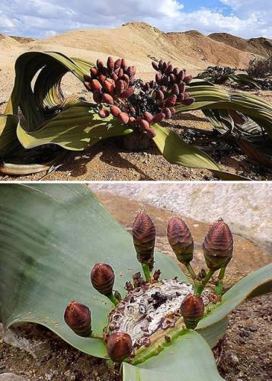
Вельвичия
Является одним из самых необычных растений нашего мира. Мало того, что этот «цветочек» может пять лет жить без дождей, получая необходимую влагу лишь из атмосферы. Так еще и продолжительность его жизни колеблется в промежутке от 400 до 2000 лет. Облик этого растения довольно странный - на поверхности находятся два огромных листа, которые вырастают до 2, а иногда и до 8 метров в высоту. Со временем они становятся все более бесформенными, и в конце концов непонятно на что похожими. Произрастает вельвичия лишь в районах Намибии, где из-за туманов влажность воздуха очень велика. Жители этих мест говорят, что побеги вельвичии пригодны в пищу, если их запечь в костре.

Slide 3
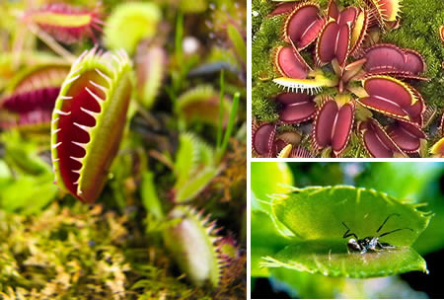
Венерина мухоловка
Вид хищных растений из монотипного рода Дионея семейства Росянковые. Венерина мухоловка — небольшое травянистое растение с розеткой из 4—7 листьев, которые растут из короткого подземного стебля. Стебель — луковицеобразный . Листья размером от трёх до семи сантиметров, в зависимости от времени года, длинные листья-ловушки обычно формируются после цветения. Произрастает во влажном умеренном климате на Атлантическом побережье США (штаты Флорида, Северная и Южная Каролина, Нью-Джерси).

Slide 4
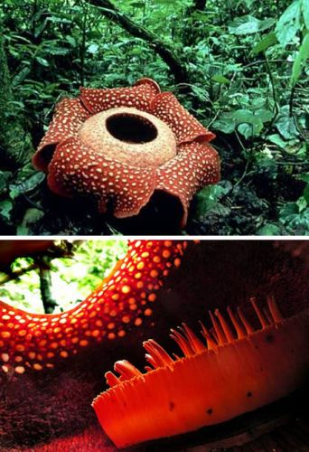
раффлезия
Раффлезия – паразитическое растение, обладатель самого большого цветка в мире, который иногда достигает 2-ух метров в диаметре. У этого растения напрочь отсутствуют корни и стебель, есть лишь один двухметрового диаметра мясистый цветок с пятью лепестками. Однако не только необычное строение раффлезии заслуживает внимания. Запах этого растения может отпугнуть даже самых увлеченных ботаников и исследователей. Дело в том, что цветок источает рвотный запах гниющего мяса. Этим он привлекает мух, которые и опыляют раффлезию. Открыт этот паразит был в 1818 году и назван в честь сэра Томаса Стенфорда Раффлза. Путешественников, которые обнаружили шестикилограммовый экземпляр, поразили не размеры цветка, а трупный запах, который источала раффлезия.

Slide 5
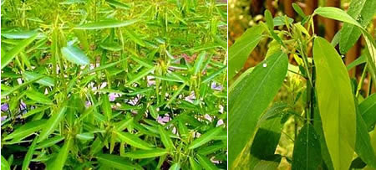
Телеграфное растение
Вечнозеленый, многолетний полукустарник или травянистое растение до 1,2 м высотой. Листья тройчатые, эллиптически-продолговатые. При сильном освещении боковые листочки совершают вращательное движение, в виде полукруга, толчками и нагибаются книзу, описывая своей верхушкой полный эллипс за 30 сек. Механизм движения объясняется изменением тургора в клетках утолщенных сочленений черешков листочков с осью листа. Вечером и ночью движение прекращается до следующего дня.

Slide 6
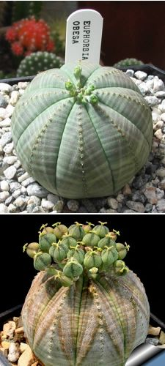
Молочай тучный
Маленькое суккулентное растение, похожее на кактус, почти в форме шара, напоминающее по виду камень или зелёно-коричневый футбольный мяч, без колючек и листьев, но иногда образует «ветви» или присоски в виде странно выглядящих наборов сфер. Может вырасти до 20—30 см высотой и до 9—10 см в диаметре. Растут в ЮАР на высоте 300—900 м над уровнем моря.

Slide 7
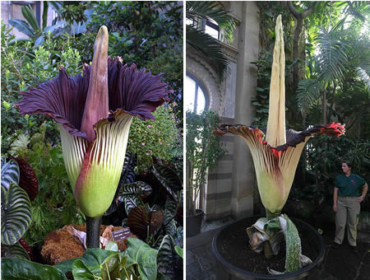

Slide 8
Аморфофаллус гигантский
Цветок-труп – второй по величине цветок в мире после раффлезии. Это растение точно также источает омерзительный запах тухлых яиц и гниющего мяса. И все по той же причине - привлечь насекомых для опыления. Если вы хоть раз в своей жизни увидите, как цветет аморфофаллус гигантский, то считайте, что вы счастливчик. Растение живет 40 лет, но цветет за свою жизнь всего пару раз. Это растение имеет самое высокое соцветие в мире, а также носит титул "Самый вонючий цветок в мире".

Slide 9
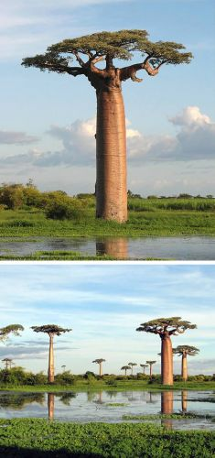
Один из шести видов адансоний (баобабов), растущих на Мадагаскаре. Адансония Грандидье имеет массивный ствол высотой 20—25 м, на самом верху расположены ветви с 5-7-пальчатыми листьями, длиной около 10 см. Издалека адансония напоминает дерево с корнями вверху. В ноябре — декабре созревают плоды с семенами, содержащие до 39 % масла.

Slide 10
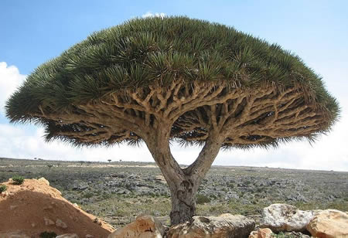
Растение семейства Иглицевые, вид рода Драцена. Своё название оно получило за источаемый им красный смолистый сок. Драцена киноварно-красная — эндемик острова Сокотра. Оно встречается там почти повсюду на скалах и утёсах, преимущественно на высоте 500—1500 м над уровнем моря. Дерево до 10 м высотой с толстым стволом. Его крона напоминает вывернутый наизнанку зонтик с толстыми ветвями. В молодом возрасте линейно-мечевидные, торчащие, заострённые листья образуют шапку в верхней части ствола. С возрастом появляются ветви, которые дихотомически разветвляются и в конечном счёте каждая из ветвей заканчивается плотным пучком, густо расположенных, кожистых, заострённых листьев длиной до 30-60 см. Цветки собраны в сильно ветвистые метёлки. Они появляются в период муссонных дождей

Slide 11
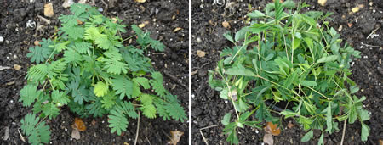
Мимоза стыдливая многолетнее травянистое растение. Имеет высоту в 30—60 см., реже — до 150 см. Её листья — двоякоперистые, чувствительные, свертываются при прикосновении к ним. Стебель колючий, плод — боб, в стручках 2-8 штук. Опыляется ветром и насекомыми. Родина растения — тропическая часть Южной Америки и Центральная Америка, но выращивается повсюду в тропиках (Африка, Северная Австралия, Гавайи). Распространена по всему миру как комнатное или оранжерейное растение. Растение ядовито, может вызвать отравление скота на пастбищах.

Slide 12
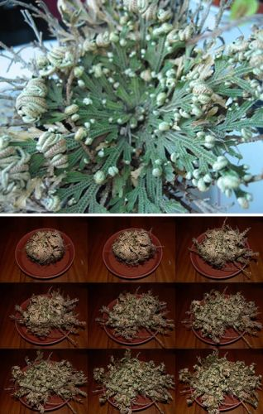
Иерихонская роза
Она растет в пустынях Центральной Америки. В сухой сезон клетки растения теряют влагу, оно высыхает и выглядит, как коричневый шарик. Так она ждет дождя, пусть даже несколько лет. Когда на растение попадает вода, оно зеленеет и расправляется - оживает. Клетки растения впитывают влагу так эффективно, что оно "воскресает" прямо на глазах.

